Slide 1
机器学习分享-神经网络
荀俊杰

Slide 2
目录
CONTENT
神经网络
神经网络调优
卷积神经网络
生成对抗神经网络
PART ONE
PART TWO
PART THREE
PART FOUR

Slide 3
神经网络
PART ONE

Slide 4
PART ONE 神经网络
初识神经网络
神经元，感知器，多层感知器，神经网络的介绍
深入神经网络
前向传播，反向传播，梯度下降的介绍
应用神经网络
MNIST数字分类，python（tensorflow，keras，pytorch）实现

Slide 5
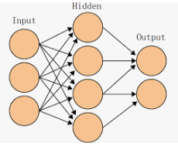
PART ONE 初识神经网络
初识神经网络
人工神经网络（英语：Artificial Neural Network，ANN），简称神经网络（Neural Network，NN）或类神经网络，在机器学习和认知科学领域，是一种模仿生物神经网络（动物的中枢神经系统，特别是大脑）的结构和功能的数学模型或计算模型，用于对函数进行估计或近似。神经网络由大量的人工神经元联结进行计算。大多数情况下人工神经网络能在外界信息的基础上改变内部结构，是一种自适应系统，通俗的讲就是具备学习功能。现代神经网络是一种非线性统计性数据建模工具。它一般长下面这样：
它一般由 输入层，隐藏层，输出层组成，其中隐藏层可以没有也可以有多层，而基于多隐藏层神经网络的机器学习方法就叫 深度学习
而如图所示的神经网络我们称为2层神经网络，
我们计算层数是不把输入层算在里面的，原因也很简单，因为输入层一般都是我们喂到神经网络中的数据，是没有参数需要调整的！

Slide 6
PART ONE 初识神经网络
感知器
深度学习
Frank Rosenblatt在1957年就职于康奈尔航空实验室（Cornell Aeronautical Laboratory）时所发明的一种人工神经网络
深度学习的概念由Hinton等人于2006年提出。含多隐层的多层感知器就是一种深度学习结构。深度学习通过组合低层特征形成更加抽象的高层表示属性类别或特征，以发现数据的分布式特征表示。
多层感知器
走入大众
MLP在80年代的时候曾是相当流行的机器学习方法，拥有广泛的应用场景，譬如语音识别、图像识别、机器翻译等等
深度学习走入大众视野是AlphaGo，在2016年3月 以4:1击败了人类围棋高手李世石，以近乎完美的成绩，在围棋这个一度人类认为计算机永远也不会战胜人类的领域彻底的超越了人类而一鸣惊人，而AlphaGo的升级版AlphaZero，则以更惊人的速度，一遍遍的刷新着人类对计算机的认知。

Slide 7
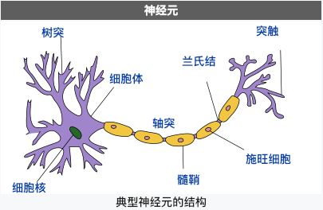
PART ONE 初识神经网络
神经元
再让我们来看看神经网络，神经网络是由一个个神经元组成的，就是图中一个个圆圈。
PS：神经网络中的神经元，是借鉴了生物学中的神经元的启发，如下：
让我们单独把一个神经元单独拿出来看下：
x
线性函数
y=wx+b
y
对！其实每个神经元都是一个函数（也可能是复合函数），统一处理输入x然后输出y
但是这个函数不但有x，y还有w和b，那w，b是什么呢？
w，b就是神经网络的参数，而神经网络的学习就是在学着如何调整w和b的值！

Slide 8
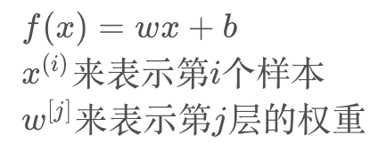
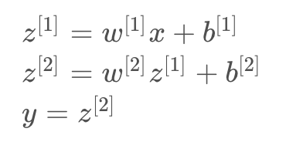
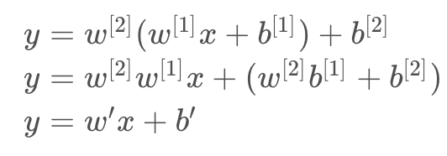
PART ONE 初识神经网络
神经网络各个符号定义
我们再看一个稍微复杂一点的结构（两个神经元连接）：
x 神经网络的输入 （input）
y 神经网络的输出 （output）
w 神经网络的权重（weight）
b 神经网络的偏差 （bias）
而整个线性函数就是函数f
x
z1
z2=y
L1
L2
整个流程就是这样：
所以出了最后一层的输出是y，其余中间的输出都称为z
这里有一个比较严重的问题就是 两个线性函数的组合结果其实还是线性的
我们把上面的公式变换下推导就知道了：
因为线性的函数只能解决线性的问题，解决不了经典的异或问题，这个也是导致上世纪人工智能研究的低潮

Slide 9





PART ONE 初识神经网络
激活函数
解决线性问题的方法就是在神经网络中加入非线性的元素激活函数，那神经元就会变成这样：
x
y
激活函数需要满足以下的性质：
0.非线性
1.可微性
2.单调性
关于1，2两点之后再说为什么
线性函数f(x)
y=wx+b
非线性函数g(z)
g(z)
所以整个流程变成这样：
那g是什么呢？
常见的激活函数有以下几种：
sigmoid
tanh
ReLu
softmax

Slide 10
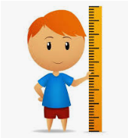
PART ONE 深入神经网络
深入神经网络
正向传播
我们刚刚了解了神经元是由一个线性函数和一个激活函数（可选）组成的复合函数，接下里我们需要正式定义这一个过程：
从输入x经过一层层神经网络一直到输出y的过程叫做 正向传播 或 前向传播 （Forward propagation）
我们之前说的输入和输出到底是什么？我这里举一个具体（有点扯）的例子：
输入是 身高(cm)，输出是 有没有女朋友
输出(0,1)的数，
大于0.5 -> 有
小于等于0.5 -> 没有
神经网络
y
x
神经网络可以有多种结构，
我们由浅入深的一个个去了解

Slide 11


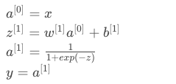
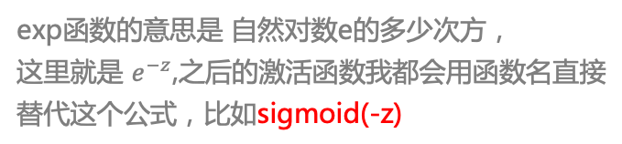
PART ONE 深入神经网络
这是一个最简单的神经网络，单样本，单特征，单层，单节点
身高(cm) 经过函数f是没有办法变成0到1的实数的，怎么让输出能变成0到1呢，这时候激活函数的第二个作用就发生了（一般这个作用是用在输出层上），就是将任意的数字进行映射，在这里能把任意的数字映射到0到1的函数就是sigmoid
exp函数的意思是 自然对数e的多少次方，
这里就是 $e^{−z}$,之后的激活函数我都会用函数名直接替代这个公式，比如sigmoid(-z)

Slide 12




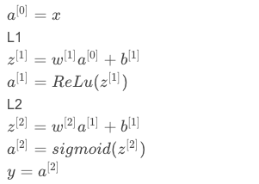
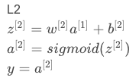
PART ONE 深入神经网络
单样本，单特征，多层，单节点
L1
L2

Slide 13
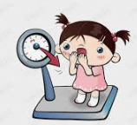


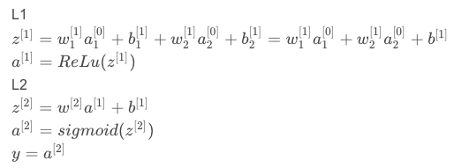
PART ONE 深入神经网络
单样本，多特征，多层，单节点的神经网络
我们刚刚只演示了一个输入，如果有多个输入呢？
不仅仅有身高(x1)，还要输入体重kg(x2)
L1
L2
如果多个特征 输入到一个神经元，计算的就是它们的加权和，
由于偏差的加减法则可以用一个实数来替代不需要区分属于哪个特征

Slide 14
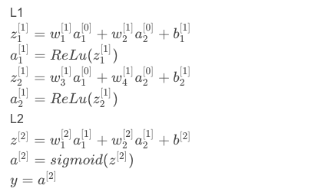
PART ONE 深入神经网络
单样本，多特征，多层，多节点的神经网络
我们演示的都是单个节点，如果隐藏层L1有多个节点呢？
L0
L1
L2

Slide 15





PART ONE 深入神经网络
多样本，多特征，多层，多节点的神经网络
现在我有多个样本怎么办？
第一种方法：每一个样本分开去计算，最后结果再拼起来
第二种方法：把样本堆叠起来，用线性代数的方法直接计算
我们当然是用第二个方式了
多特征，多样本的输入堆叠起来是什么样子的？
输入用矩阵表示的话，
每一列代表一个样本,
每一行代表一个特征
与之对应的
权重大写的W
偏差b
身高
体重
而权重矩阵的维度shape则是
那就可以把整个输入用一个矩阵来表示：用大写的X，
维度shape是(2, i)，
所以假设有n个样本，每个样本有m个特征
维度shape是(m,n)
权重的维度是
（当前层的节点数，上一层的节点数）
偏差的维度是
（当前层的节点数，1）

Slide 16





PART ONE 深入神经网络
为什么要用矩阵？
因为把输入 权重 偏差都变成矩阵以后，函数f就变成这样：
所以有了 向量化的操作，我们就能对整个样本集进行计算了，不再需要一个个取出样本了，而且在代码中向量化的操作也是非常快的，例如python的numpy库可以非常快的执行矩阵的运算。

Slide 17
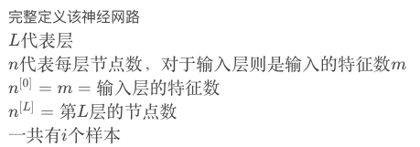







PART ONE 深入神经网络
更泛化的正向传播例子
多样本，多特征，多层，多节点的神经网络
L0
L1
L2
L-1
L
…
…
…

Slide 18
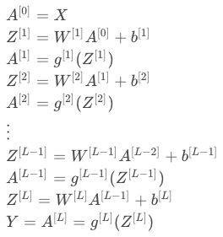
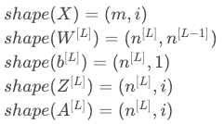
PART ONE 深入神经网络
整个正向传播的流程就会变成这样：
而整个神经网络的各个参数的维度是：
至此 神经网络的正向传播介绍完了，下面开始介绍更重要的反向传播

Slide 19
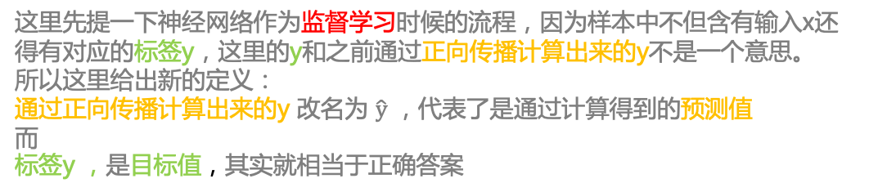
PART ONE 深入神经网络
这里先提一下神经网络作为监督学习时候的流程，因为样本中不但含有输入x还得有对应的标签y，这里的y和之前通过正向传播计算出来的y不是一个意思。
所以这里给出新的定义：
通过正向传播计算出来的y 改名为 $\hat{y}$ ，代表了是通过计算得到的预测值
而
标签y ，是目标值，其实就相当于正确答案
反向传播
由于神经网络的初始权重和偏差都是随机初始化的（一般权重w会随机初始化，偏差b直接置零），所以通过神经网络的计算的 预测值 和 目标值 的一定会有 误差，反向传播（Back propagation 简称 BP）则是利用该误差，通过 梯度下降（上升） 的手段把 这个误差 传播回 所有的权重w和偏差b以此来更新它们的过程
梯度下降（上升）
就是函数当前点的导数加上小步长的迭代搜索，以找到函数的极小（大）值

Slide 20

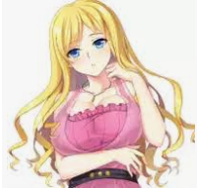

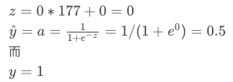

PART ONE 深入神经网络
这里还是拿最简单的结构加上之前的身高-女朋友的例子来举例：
？
比如手中有一条样本数据：
x=177，y=1
177公分，有女朋友
假设我这个神经网络初始权重和偏差都是0
那我正向传播的流程是：
那怎么计算误差呢？
误差计算也是一个函数用大写的J来表示
计算的方式也有很多种，举两个例子：
J2其实就是MSE（均方误差）更常用，这里我们选用MSE作为Loss函数，而我们整个神经网络的目标就是让误差值越来越小，也就是预测值离目标值越来越近
我们例子的误差如下：
接下来就是我们的梯度下降法出场了

Slide 21
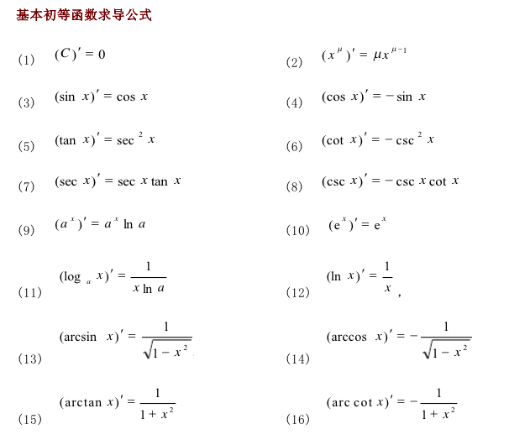
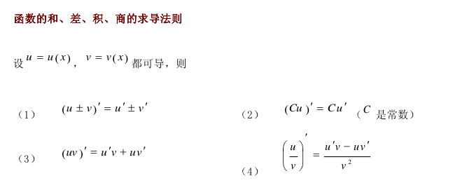

PART ONE 深入神经网络
在分享梯度下降之前，先复习下导数：
导数也称为导函数，是描述当前函数在当前点下的变化率（斜率）。通俗点解释就是 描述当自变量x变化一定量的时候，因变量y变化多少的规律（函数）
举两个简单的例子：
0.
这个函数就是一条穿过原点的直线，与x轴夹角45度。根据（2）公式可以求出该函数的导（函）数是1，也就是当x增大（或减小）n个单位的时候，y就增大（或减小）1*n个单位
1.
这个函数是个抛物线，同样根据（2）公式求出该函数的导（函）数是 2x，也就是当x增大（或减小）n个单位的时候，y则增大2x*n个单位

Slide 22
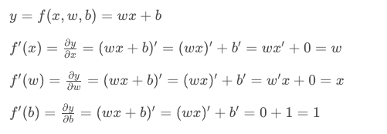
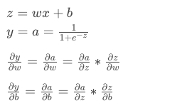
PART ONE 深入神经网络
偏导数
刚刚举的简单例子，都是单元的，如果等号右边不止一个变量的话，函数就变成了多元的，比如我们之前的线性公式 y=wx+b，所以就有了偏导数：
偏导数是它关于其中一个变量的导数，而保持其他变量恒定
以上面的线性公式（y=wx+b）举例：
还有微积分中非常重要的 链式法则，由于我们的神经元可能是复合函数，输入到输出不光光是只有一个线性的公式还有一个激活函数：
可以看到关于复合函数的求导就等于这些有限个复合函数在相应点导数的乘积

Slide 23
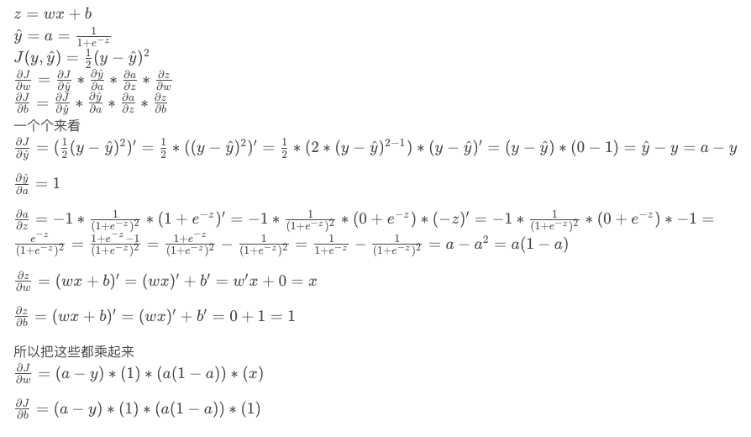
PART ONE 深入神经网络
回到我们之前的损失函数，我现在需要知道对于整体的损失函数，权重w和b的导数是多少？

Slide 24

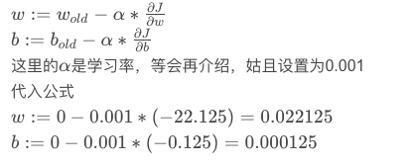

PART ONE 深入神经网络
所以把之前身高的例子，代入上面的两个公式得到：
终于到 介绍梯度下降方法的更新公式了
至此一次反向传播的过程就完成了，之后神经网络会再进行正向传播，计算误差，然后反向传播，更新参数，正向传播，计算误差…… ，一直重复到误差接近于0或者达到了设置好的迭代次数。
学习率$α$
学习率其实就是控制参数更新的步长，一般是0到1之间的数，通常设置是0.1，0.01，0.001，
如果学习率太大会导致无法收敛到最小值，而学习率太小会导致学习速度太慢影响性能。

Slide 25
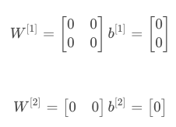
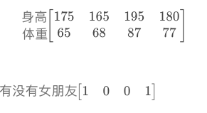
PART ONE 深入神经网络
这里再举一个复杂点的例子，神经网络结构如下
L0
L1
L2
还是身高和体重，假设有输入x和目标y，有这么4个样本
同样初始化两层网络的权重和偏差都为0

Slide 26
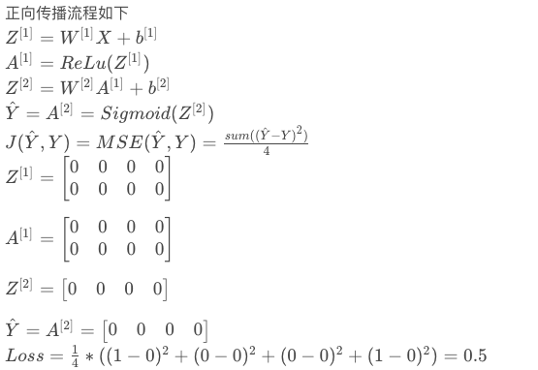
PART ONE 深入神经网络

Slide 27
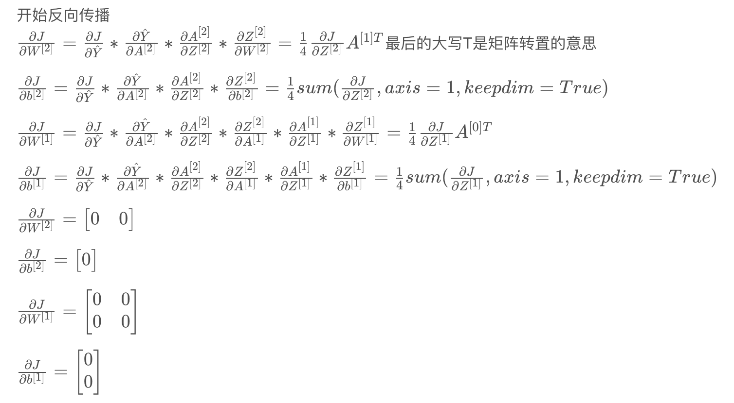
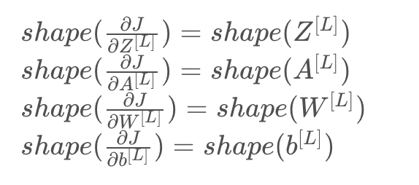
PART ONE 深入神经网络
可以看到向量化后的反向传播变得复杂了很多，并且多了一些转置还有函数的操作，这些操作其实 就是为了 让维度变得匹配

Slide 28
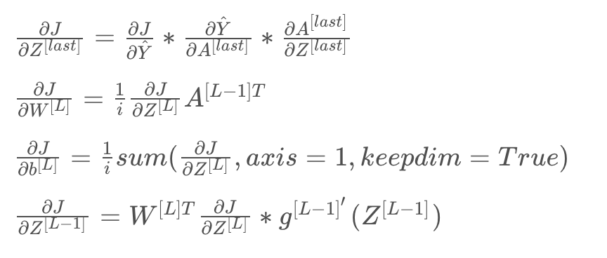
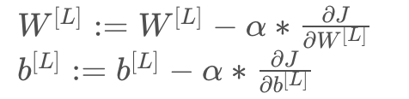
PART ONE 深入神经网络
更泛化的反向传播公式
axis=1意思是 按行求和，
keepdim意思是保持维度（这里就是保持二维）
这一页的公式可以说是 神经网络 反向传播的 最终公式了，
下面的说明只针对当前页的公式：
上述公式中 ‘*’星号代表 两个矩阵是进行逐元素相乘，所以此时这两个矩阵的维度必须是一致的！
而
上述公式中 两个矩阵直接连着写代表 两个矩阵进行的是矩阵的乘法，两个矩阵的维度必须满足第一个矩阵的列数等于第二个矩阵的行数！
那与之对应的就是 更新权重和偏差的公式了

Slide 29
PART ONE 深入神经网络
神经网络学习原理的总结
神经网络是由一个个神经元组成的，有输入x和目标y，学习过程如下：
0.初始化各层的权重w和b（w随机初始化，b置0）
1.将x喂入神经网络，经过正向传播得到预测y
2.对预测y和目标y进行误差计算得到误差值
3.将该误差值反向传递到各层神经网络
4.用梯度下降方法更新权重w和b
5.重复1-4，直到误差低于某个阈值或达到了迭代次数或通过了性能的评估

Slide 30

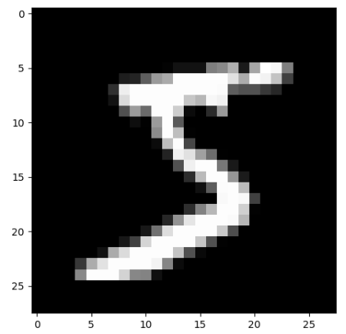

PART ONE 应用神经网络
应用神经网络
识别手写数字MNIST
用神经网络去处理手写数字MNIST集就好比学习编程时的helloworld，是一个快速熟悉神经网络搭建的入门小项目
MNIST是已经标准化整理过的输入素材，以Keras为例，下载下来的数据包是这样
npz是一个压缩包，用unzip命令解压得到后面的4个npy文件，对应的是训练集的输入x和标签y，测试集的输入x和标签y，我们用可视化的库打开第一张图片和标签
这个库拥有
60000个训练样本，
10000个测试样本

Slide 31
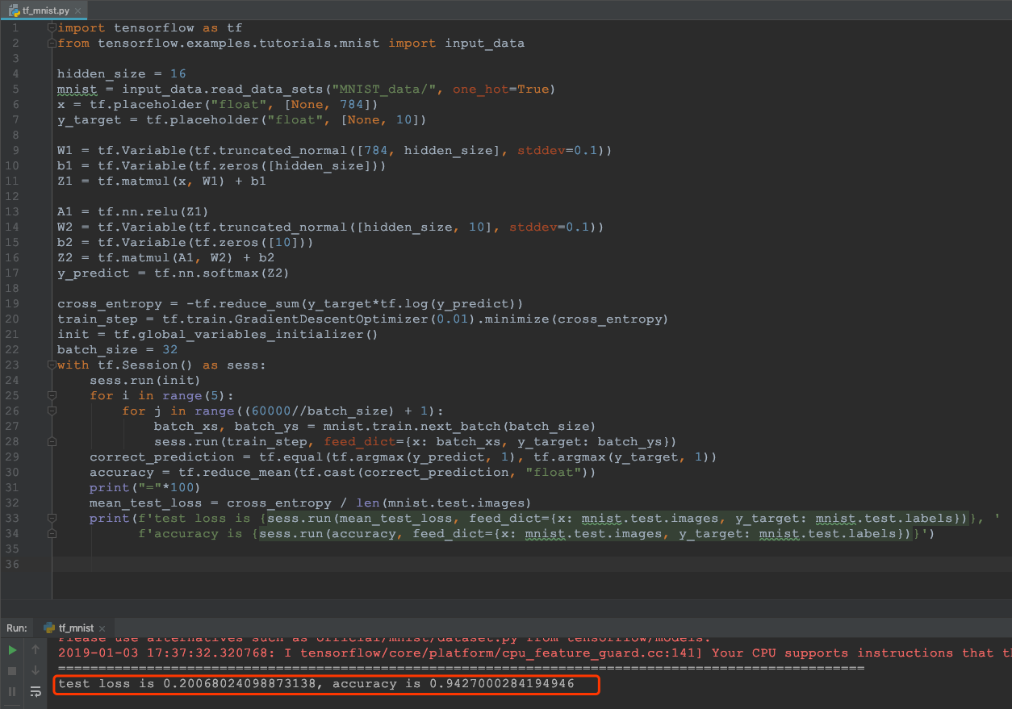

PART ONE 应用神经网络
Tensorflow的实现
tf也会自动下载数据集，如下的4个压缩包

Slide 32
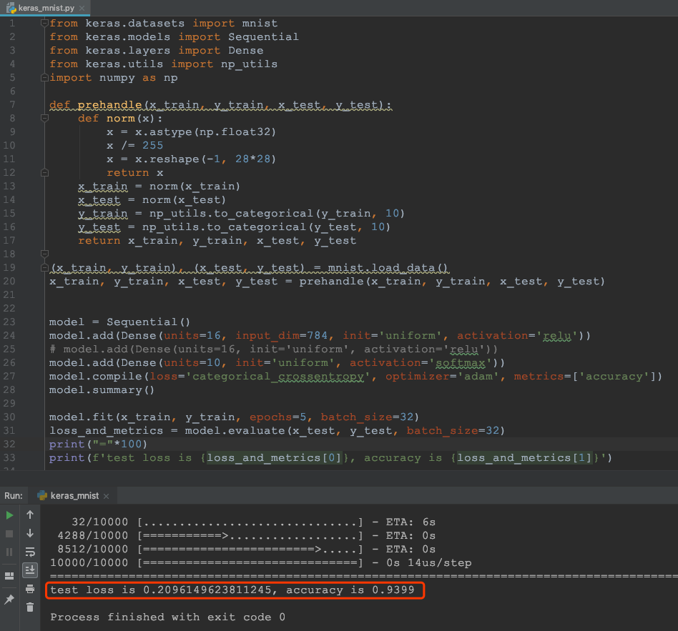
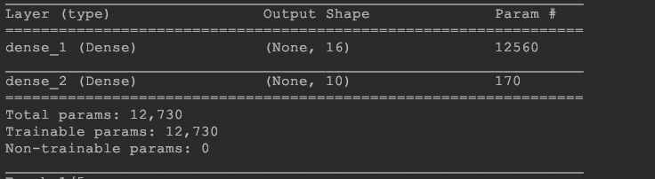
PART ONE 应用神经网络
Keras的实现

Slide 33
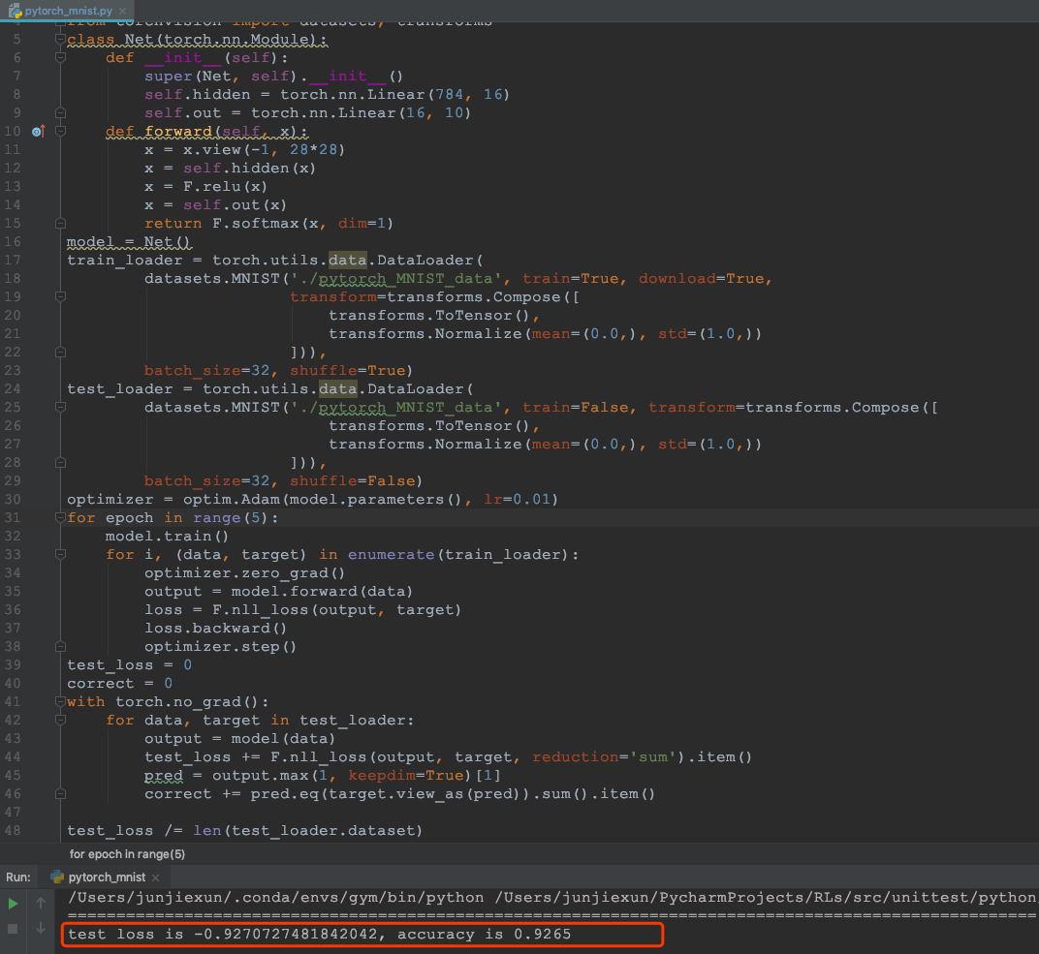
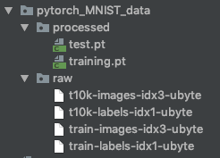
PART ONE 应用神经网络
Pytorch的实现
pytorch也一样

Slide 34
PART ONE 应用神经网络

Slide 35
PART ONE 应用神经网络

Slide 36
PART ONE 应用神经网络

Slide 37
PART ONE 应用神经网络

Slide 38
神经网络调优
PART TWO

Slide 39
PART TWO 添加标题

Slide 40
PART TWO 添加标题
ADD YOUR TEXT
点击此处添加标题
标题数字等都可以通过点击和重新输入进行更改，顶部“开始”面板中可以对字体、字号、颜色、行距等进行修改。建议正文8-14号字，1.3倍字间距。
点击此处添加标题
点击此处添加标题
点击此处添加标题
点击此处添加标题
点击此处添加标题
点击此处添加标题
点击此处添加标题
点击此处添加标题

Slide 41
学校名称：XXX大学
添加标题
PART THREE

Slide 42
PART THREE 添加标题
 | TITLE HERE | TITLE HERE | TITLE HERE | TITLE HERE
TITLE HERE | xxx | xxx | xxx | xxx
TITLE HERE | xxx | xxx | xxx | xxx
TITLE HERE | xxx | xxx | xxx | xxx
TITLE HERE | xxx | xxx | xxx | xxx
点击此处添加标题
标题数字等都可以通过点击和重新输入进行更改，顶部“开始”面板中可以对字体、字号、颜色、行距等进行修改。建议正文8-14号字，1.3倍字间距。

Slide 43
PART THREE 添加标题
点击此处添加标题
标题数字等都可以通过点击和重新输入进行更改，顶部“开始”面板中可以对字体、字号、颜色、行距等进行修改。建议正文8-14号字，1.3倍字间距。
26%
47%

Slide 44
PART THREE 添加标题
点击此处添加标题
标题数字等都可以通过点击和重新输入进行更改，顶部“开始”面板中可以对字体、字号、颜色、行距等进行修改。建议正文8-14号字，1.3倍字间距。
标题数字等都可以通过点击和重新输入进行更改，顶部“开始”面板中可以对字体、字号、颜色、行距等进行修改。建议正文8-14号字，1.3倍字间距。

Slide 45
学校名称：XXX大学
添加标题
PART FOUR

Slide 46
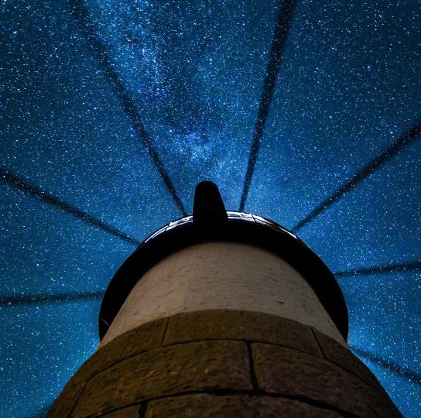
PART FOUR 添加标题
点击此处添加标题
点击此处添加标题
点击此处添加标题
标题数字等都可以通过点击和重新输入进行更改，顶部“开始”面板中可以对字体、字号、颜色、行距等进行修改。建议正文8-14号字，1.3倍字间距。
标题数字等都可以通过点击和重新输入进行更改，顶部“开始”面板中可以对字体、字号、颜色、行距等进行修改。建议正文8-14号字，1.3倍字间距。
标题数字等都可以通过点击和重新输入进行更改，顶部“开始”面板中可以对字体、字号、颜色、行距等进行修改。建议正文8-14号字，1.3倍字间距。

Slide 47
PART FOUR 添加标题
输入标题
输入标题
输入标题
ONE
TWO
THREE
输入标题
输入标题
输入标题
FOUR
FIVE
SIX

Slide 48
学校名称：XXX大学
添加标题
PART FIVE

Slide 49
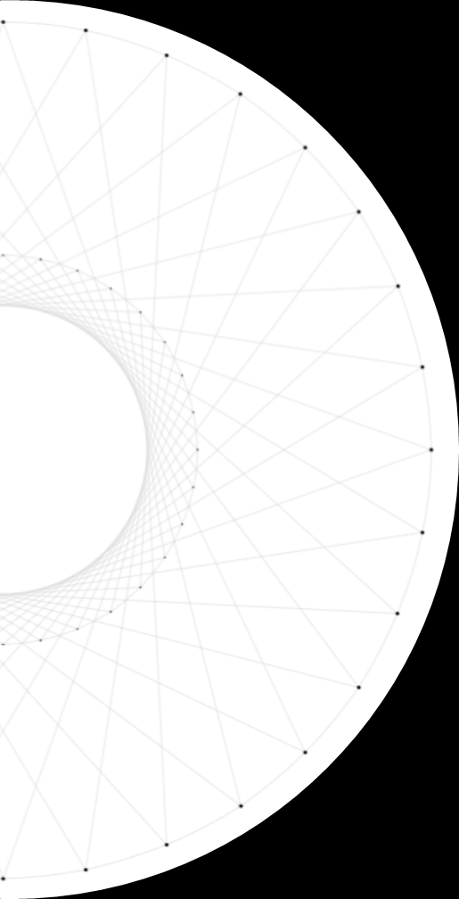

PART FIVE 添加标题
1
点击此处添加标题
标题数字等都可以通过点击和重新输入进行更改，顶部“开始”面板中可以对字体、字号、颜色、行距等进行修改。建议正文8-14号字，1.3倍字间距。
2
点击此处添加标题
标题数字等都可以通过点击和重新输入进行更改，顶部“开始”面板中可以对字体、字号、颜色、行距等进行修改。建议正文8-14号字，1.3倍字间距。
3
点击此处添加标题
标题数字等都可以通过点击和重新输入进行更改，顶部“开始”面板中可以对字体、字号、颜色、行距等进行修改。建议正文8-14号字，1.3倍字间距。
4
点击此处添加标题
标题数字等都可以通过点击和重新输入进行更改，顶部“开始”面板中可以对字体、字号、颜色、行距等进行修改。建议正文8-14号字，1.3倍字间距。
5
点击此处添加标题
标题数字等都可以通过点击和重新输入进行更改，顶部“开始”面板中可以对字体、字号、颜色、行距等进行修改。建议正文8-14号字，1.3倍字间距。
6
点击此处添加标题
标题数字等都可以通过点击和重新输入进行更改，顶部“开始”面板中可以对字体、字号、颜色、行距等进行修改。建议正文8-14号字，1.3倍字间距。

Slide 50
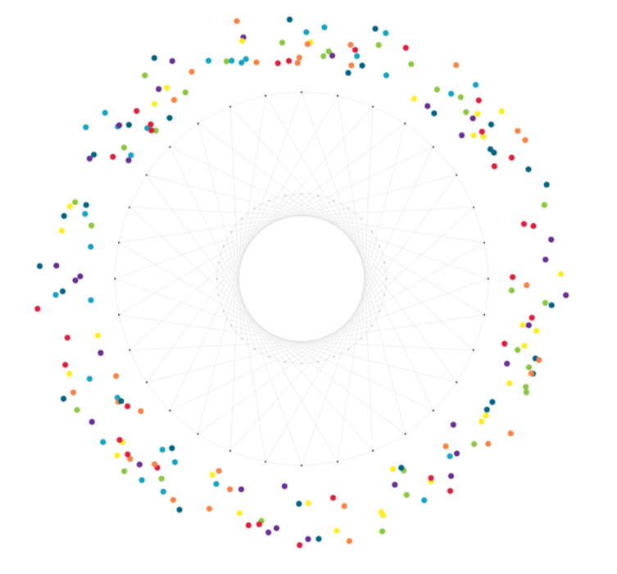
PART FIVE 添加标题
结论
点击此处添加标题
点击此处添加标题
标题数字等都可以通过点击和重新输入进行更改，顶部“开始”面板中可以对字体、字号、颜色、行距等进行修改。建议正文8-14号字，1.3倍字间距。
标题数字等都可以通过点击和重新输入进行更改，顶部“开始”面板中可以对字体、字号、颜色、行距等进行修改。建议正文8-14号字，1.3倍字间距。
点击此处添加标题
点击此处添加标题
标题数字等都可以通过点击和重新输入进行更改，顶部“开始”面板中可以对字体、字号、颜色、行距等进行修改。建议正文8-14号字，1.3倍字间距。
标题数字等都可以通过点击和重新输入进行更改，顶部“开始”面板中可以对字体、字号、颜色、行距等进行修改。建议正文8-14号字，1.3倍字间距。

Slide 51
学校名称：XXX大学
添加标题
PART SIX

Slide 52
PART SIX 添加标题
1.期刊类
[序号]作者.篇名[J].刊名，出版年份，卷号（期号）：起止页码.
2.专著类
[序号]作者.书名[M].出版地：出版社，出版年份：起止页码.
3.报纸类
[序号]作者.篇名[N].报纸名，出版日期（版次）.
4.论文集
[序号]作者.篇名[C].出版地：出版者，出版年份：起始页码.
5.学位论文
[序号]作者.篇名[D].出版地：保存者，出版年份：起始页码.
6.研究报告
[序号]作者.篇名[R].出版地：出版者，出版年份：起始页码.
7.条例
[序号]颁布单位.条例名称.发布日期
8.译著
[序号]原著作者. 书名[M].译者，译.出版地：出版社，出版年份：起止页码.

Slide 53
THANK YOU FOR WATCHING
报告人
第一PPT
PRESENTED BY 1ppt
PPT模板下载：www.1ppt.com/moban/ 行业PPT模板：www.1ppt.com/hangye/
节日PPT模板：www.1ppt.com/jieri/ PPT素材下载：www.1ppt.com/sucai/
PPT背景图片：www.1ppt.com/beijing/ PPT图表下载：www.1ppt.com/tubiao/
优秀PPT下载：www.1ppt.com/xiazai/ PPT教程： www.1ppt.com/powerpoint/
Word教程： www.1ppt.com/word/ Excel教程：www.1ppt.com/excel/
资料下载：www.1ppt.com/ziliao/ PPT课件下载：www.1ppt.com/kejian/
范文下载：www.1ppt.com/fanwen/ 试卷下载：www.1ppt.com/shiti/
教案下载：www.1ppt.com/jiaoan/
字体下载：www.1ppt.com/ziti/

Slide 54



可以在下列情况使用
不限次数的用于您个人/公司、企业的商业演示。
拷贝模板中的内容用于其它幻灯片母版中使用。
不可以在以下情况使用
用于任何形式的在线付费下载。
收集整理我们发布的免费资源后，刻录光碟销售。
PPT模板下载：www.1ppt.com/moban/ 行业PPT模板：www.1ppt.com/hangye/
节日PPT模板：www.1ppt.com/jieri/ PPT素材下载：www.1ppt.com/sucai/
PPT背景图片：www.1ppt.com/beijing/ PPT图表下载：www.1ppt.com/tubiao/
优秀PPT下载：www.1ppt.com/xiazai/ PPT教程： www.1ppt.com/powerpoint/
Word教程： www.1ppt.com/word/ Excel教程： www.1ppt.com/excel/
资料下载： www.1ppt.com/ziliao/ PPT课件下载：www.1ppt.com/kejian/
范文下载： www.1ppt.com/fanwen/ 试卷下载： www.1ppt.com/shiti/
教案下载： www.1ppt.com/jiaoan/ 字体下载： www.1ppt.com/ziti/

